Slide 1

Chatbot
Oscar Martinez Power
Reinaldo Bastias
Capstone

Slide 2
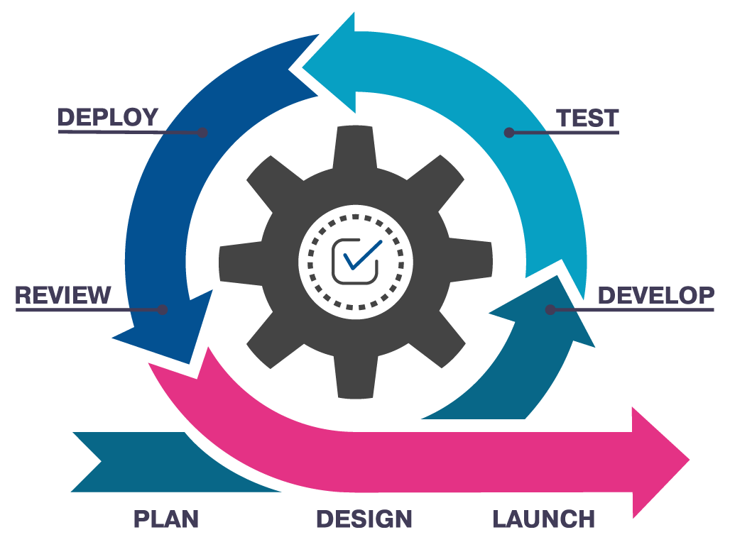
Metodología
Metodología Ágil estructurada en fases que permiten iterar y ajustar el desarrollo del chatbot. Esto incluirá la planificación inicial, el desarrollo iterativo, las pruebas continuas y la implementación final, asegurando la flexibilidad necesaria para realizar ajustes en función de las pruebas y la retroalimentación
Notes:
Se empleará una metodología ágil, estructurada en fases que permiten iterar y ajustar el desarrollo del chatbot. Esto incluirá la planificación inicial, el desarrollo iterativo, las pruebas continuas y la implementación final, asegurando la flexibilidad necesaria para realizar ajustes en función de las pruebas y la retroalimentación

Slide 3
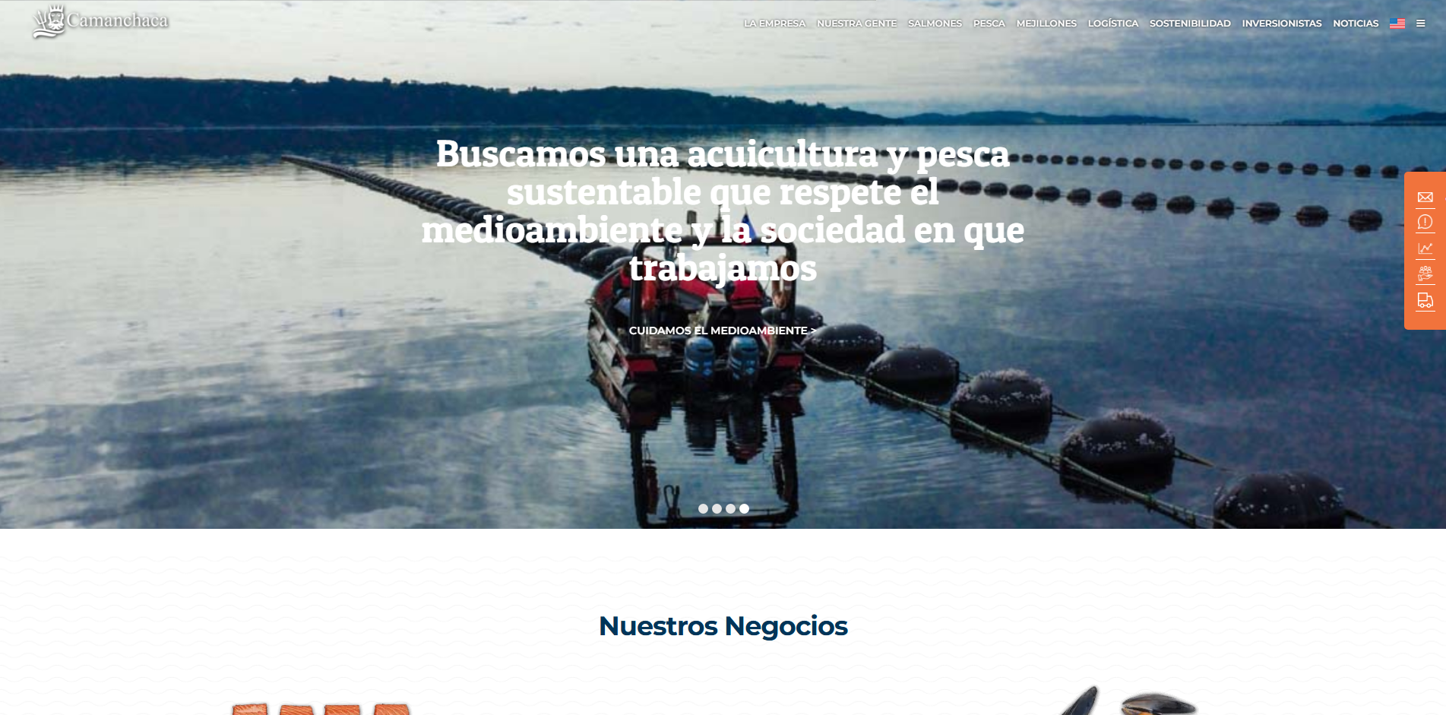
Origen de la Idea

Slide 4
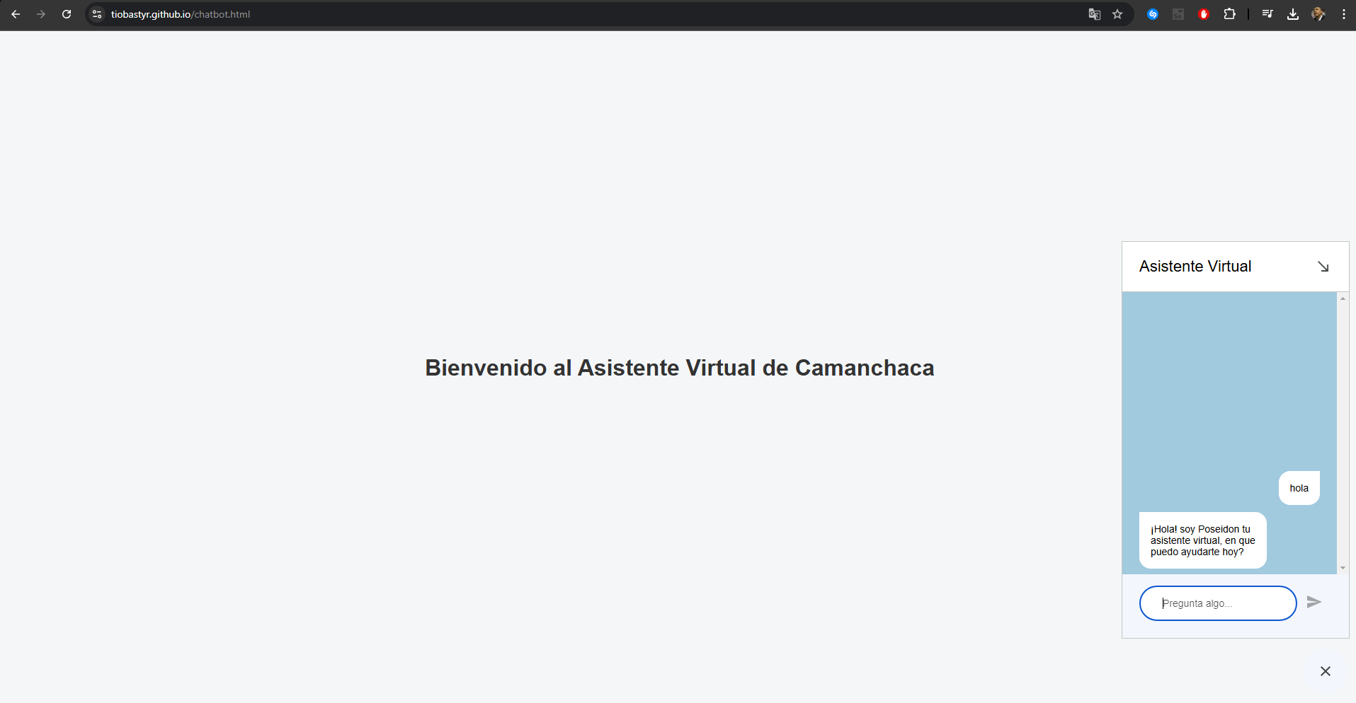

Slide 5

Evolución del Proyecto
Notes:
equipo logistica, muestra de avance, la pagina no recibe el flujo de clientes comunes, reunieramos con el gerente comercial de jurel para ajustar la propuesta

Slide 6
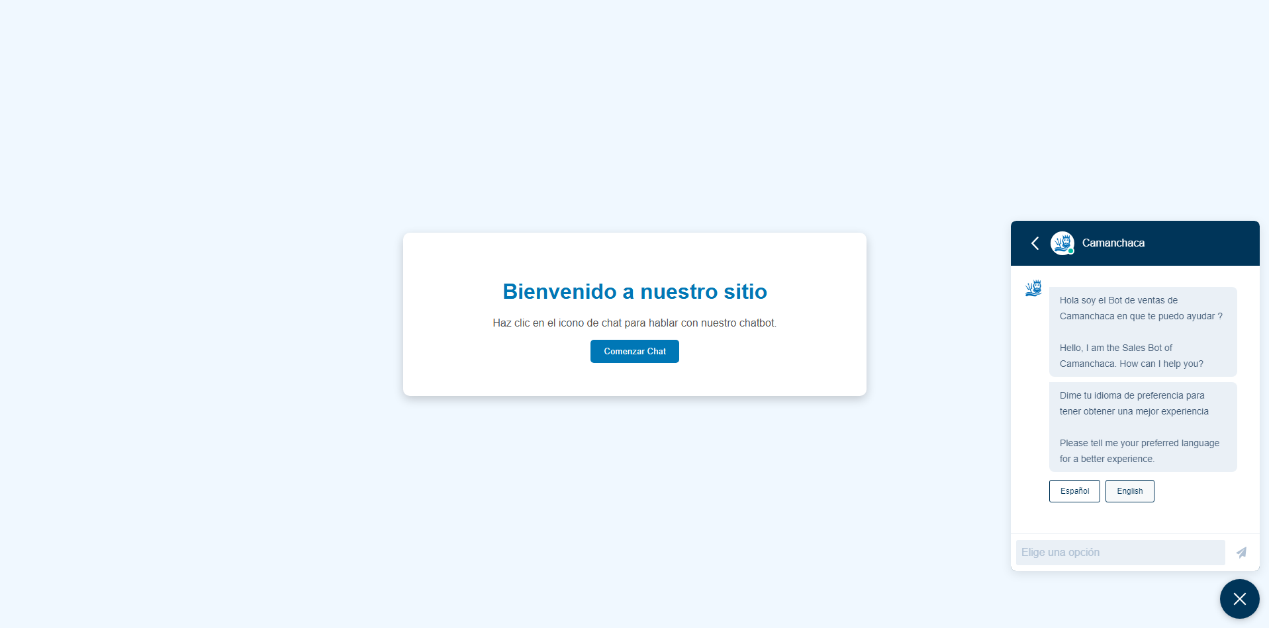
Ajustes a la Propuesta

Slide 7
Desarrollo del Chatbot
Diagrama de flujo de conversación del chatbot. Este diagrama representa la estructura y los caminos posibles de interacción entre el usuario y el chatbot. Cada nodo indica un punto de decisión o respuesta, lo que permite entender cómo el chatbot guía a los usuarios en función de sus consultas.
Diagrama
Chatbot

Slide 8

Progreso y Feedback

Slide 9
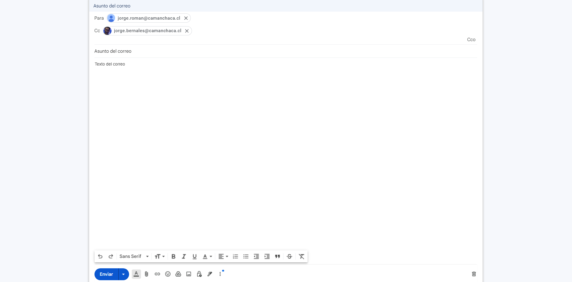

Slide 10

Objetivos
Optimizar la interacción con los usuarios a través del chatbot para mejorar la atención al cliente y facilitar el acceso a información relevante sobre los productos, asegurando que las consultas se dirijan de manera eficaz a las áreas correspondientes según las necesidades de los clientes.

Slide 11
Evidencias de Avance
Avance en el Chatbot
Destacamos el progreso significativo logrado en la creación y entrenamiento del chatbot, resaltando las funcionalidades implementadas hasta el momento. Esta evidencia demuestra cómo hemos avanzado hacia un prototipo funcional y nuestra capacidad para realizar mejoras continuas basadas en pruebas y retroalimentación.

Slide 12

Conclusión
Hasta la fecha, hemos logrado implementar un chatbot eficiente que mejora la comunicación entre los clientes y los vendedores de Camanchaca. Este nuevo enfoque ha permitido reducir los tiempos de respuesta y optimizar el proceso de compra. A medida que avanzamos, seguiremos ajustando y mejorando el sistema para adaptarnos a las necesidades cambiantes de los usuarios.

